Slide 1
35. Sitzung des Beirates WRRL in Hessen 22. September 2016 HMUKLV, Wiesbaden
TOP 3 Regelung zur Ermittlung der Mindestwasserführung in Ausleitungsstrecken

Slide 2
Anlass zur Einführung einer neuen Regelung zur Ermittlung der Mindestwasserführung
Regelung von 1996 ist am 31.12.2012 ausgelaufen
§ 33 WHG stellt neue Anforderung: Das Aufstauen eines oberirdischen Gewässers oder das Entnehmen oder Ableiten von Wasser … ist nur zulässig, wenn die Abflussmenge erhalten bleibet, die für das Gewässer und andere hiermit verbundene Gewässer erforderlich ist , um den Zielen des § 6 Abs. 1 und der §§ 27 bis 31 zu entsprechen. § 6 Abs. 1 = Allgemeine Grundsätze der Gewässerbewirtschaftung § 27 bis 31 = Ziele (mit Abweichung) gemäß WRRL

Slide 3
Grundlagen und Verfahren zur Erstellung der Mindestwasserregelung
Projektauftrag zur Erarbeitung einer Empfehlung für ein praxisnahes Verfahren zur Festlegung des Mindestabflusses in Hessen unter Berücksichtigung der wasserrechtlichen und fischökologischen Anforderungen
Begleitende Projektgruppe aus Vertretern der Wasser- und Fischereibehörden mit dem Auftrag aus dem o.g. Gutachten eine Regelung zu entwickeln
Vorlage auf Fach- und Entscheidungsebene inklusive Beteiligung der Verbände der Wasserkraft, Fischerei und HMWEVL

Slide 4
Adressaten der neuen Mindestwasserregelung
Instrument für die zuständigen Behörden (Obere und Untere Wasserbehörden) zur Ermittlung des gewässerökologisch erforderlichen Mindestabflusses bei der Genehmigung von Wasserkraftanlagen und Teichen
Auch geeignete als Planungsgrundlage für Betreiber von Wasserkraft- und Teichanlagen

Slide 5
Für die Ermittlung des Mindestabflusses zu berücksichtigenden Randbedingungen bei WKA
Vorhandensein einer Fischaufstiegsanlage
Betroffene Fischregion
Größe des Einzugsgebietes
Abflussverhalten
Morphologie des Gewässers
Saisonale Anpassungen
Einzelfallgutachten möglich, bei Abwassereinleitungen notwendig

Slide 6
Für die Ermittlung des Mindestabflusses zu berücksichtigenden Randbedingungen bei Teichen
Teiche mit Wiedereinleitung
Gewässerzustand
Fläche des Fischteiches
Teiche ohne Wiedereinleitung
Nur generelle Regelung

Slide 7
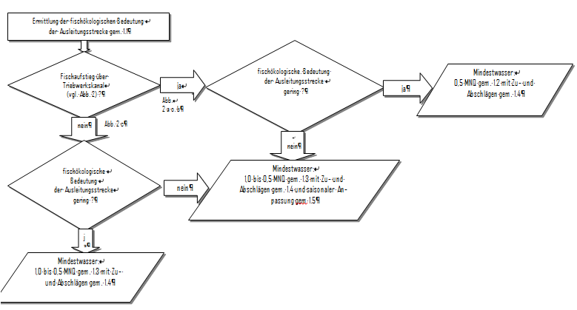
Ablaufdiagramm zur Ermittlung der Mindestwassermenge für die Ausleitungsstrecke eines Ausleitungskraftwerks

Slide 8
Anwendung der neuen Mindestwasserregelung
Anzuwenden bei allen mit Wasserrechten versehenen Stauanlagen und Wasserentnahmen
Erlaubnisse, gehobene Erlaubnisse, Bewilligungen und alte Rechte
Anzuwenden in allen laufenden Verfahren
Ohne anhängige Verfahren nach und nach, gestuft nach fachlichen Prioritäten

